Slide 1

ERLEBNISPÄDAGOGIK
Bearbeitet von:
Karolina Bajda
Anna Fic
Betreuungs- und Erziehungspädagogik
5. Semester Bachelorstudium

Slide 2
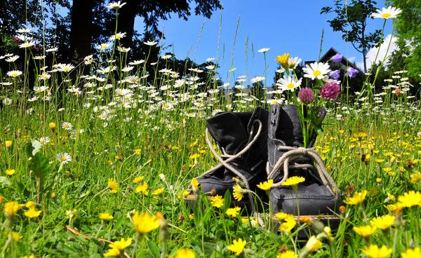
„Gebt den Kindern Gelegenheit, sich selbst zu entdecken…
Lasst sie Triumph und Niederlage erleben…
Weist ihnen verantwortlich Aufgaben zu, bei denen zu versagen,
den kleinen Staat gefährden heißt...
Übt die Phantasie.”

Slide 3
Definition:
„…Erlebnispädagogik als spezifische Ausformung des Konzeptes eines offenen, natürlichen und sozialen Erfahrungslernens…“
Erlebnispädagogik ist eine handlungsorientierte Methode & will durch exemplarische Lernprozesse, in denen junge Menschen vor physische, psychische und soziale Herausforderungen gestellt werden, diese in ihrer Persönlichkeitsentwicklung fördern und sie dazu befähigen, ihre Lebenswelt verantwortlich zu gestalten.

Slide 4
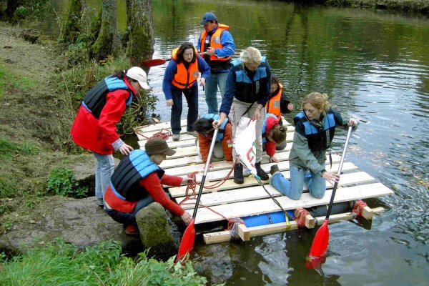
„Lernen durch Kopf, Herz und Hand.“
(K. Hahn)

Slide 5

Kontext Schule
Aufgabenanforderung
wenig Materialaufwand
“wenig” Zeitaufwand
für große Gruppen
hohe Sicherheit

Slide 6
ERLEBNISPÄDAGOGIK MUSS:
Erlebnis und Erfahrung in der Natur beinhalten
Jugendliche im Prozess des Erwachsenwerdens unterstützen
fachliches Wissen zum Erreichen der Ziele vermitteln
Mitverantwortung jedes Teilnehmers für das Erreichen der Ziele einfordern
soziale Beziehungen schaffen
neben Pädagogen auch fachliches Personal hinzuziehen, um sich sachlich zu vermitteln
kontrolliertes Risiko beinhalten
erzieherisch gemeint sein

Slide 7

Zielgruppen:
Generell jede Altersgruppe ab dem Kindesalter
Anwendungsgebiete:
Integrationshilfe (Behinderte; sozial Benachteiligte, Migranten)
Therapie
Rehabilitation
Resozialisation

Slide 8
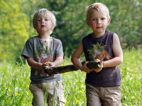
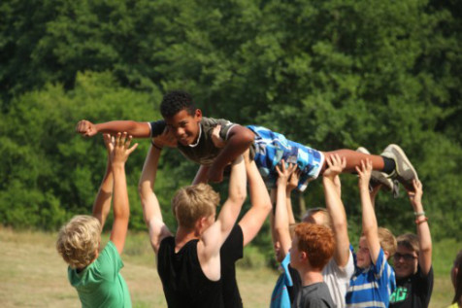
ZIELE
Kinder/Jugendliche:
Persönlichkeit bilden
Soziale Kompetenz verbessern
Fähigkeit vermitteln, zu helfen
bzw. sich helfen zu lassen
Natur- und Umweltbewusstsein entwickeln
Wertevermittlung
Konfliktlösungsstrategien entwickeln
persönliche Grenzen erfahren und erweitern
Körperbewusstsein vermitteln
Eigenverantwortung und - initiative zeigen
Motivation vermitteln
Firmenbereich/Professional:
Teambuilding
Kommunikation verbessern
Kooperation und Vertrauen stärken
Integration aller Gruppenmitglieder
Gemeinsame Zielsetzung
Qualität des Konfliktmanagements verbessern
Selbstwertgefühl der Teilnehmer fördern

Slide 9
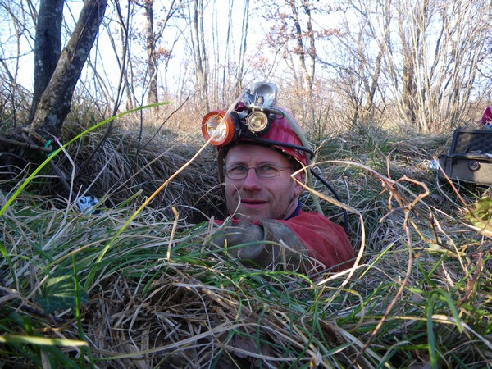
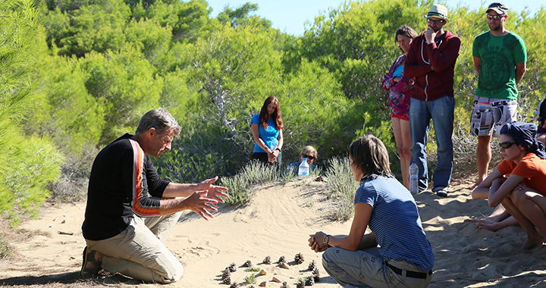
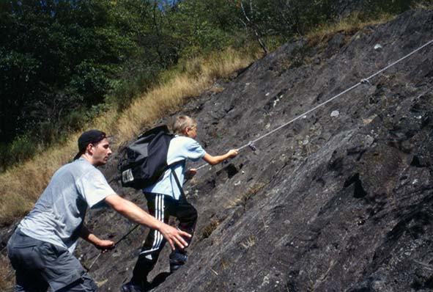
Qualifikationsprofil eines Gruppenleiters
Verbalisierungskompetenz
Persönlich-soziale Kompetenz
Methodenkompetenz
Leistungskompetenz
Pädagogische und natursportliche Kompetenz
weitere Vorteile...
Konfliktbewältigung
Selbsterfahrung
Erfolgserlebnisse
Motivation
Perspektivenwechsel
Kreativitätsförderung

Slide 10
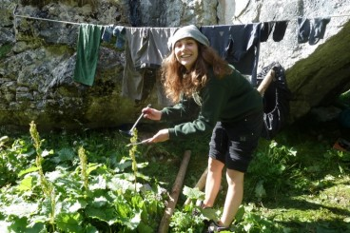
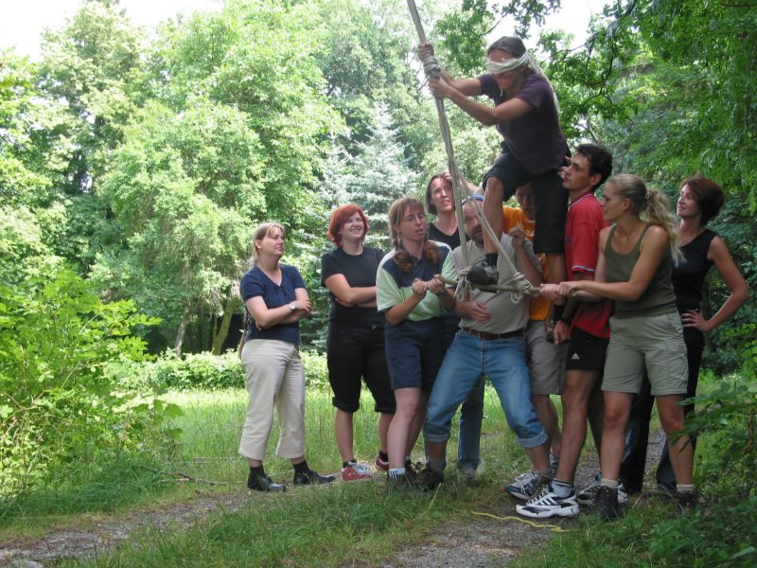
ERFOLGSKRITERIEN:
ganzheitliches Erleben ermöglichen
Problemstellung muss Strategie, Flexibilität, Konfliktfähigkeit erfordern
Prozess der Problemlösung muss im Vordergrund stehen
Problemstellung muss Transfer in den Alltag ermöglichen
Problemstellung muss auf die Gruppe angepasst sein
Problemstellung muss herausfordernd, aber nicht unlösbar sein
Teilnehmer müssen sich eigene Ziele stecken
Reflexion muss fester Bestandteil sein

Slide 11
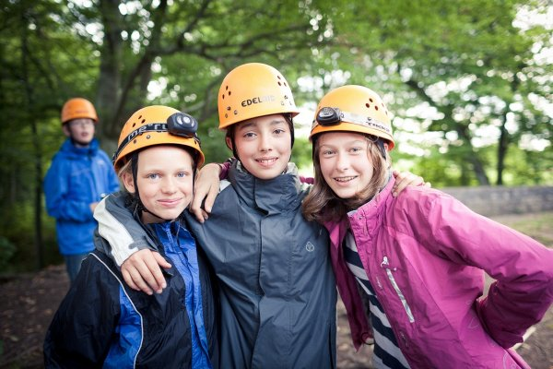
„Alles, was passieren kann,
wird irgendwann passieren.“

Slide 12
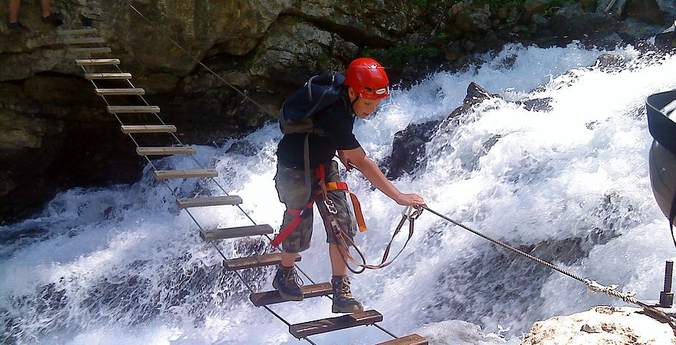
„Nur wer das Gleichgewicht mal verloren hat,
hat gelernt, was Gleichgewicht bedeutet.“

Slide 13
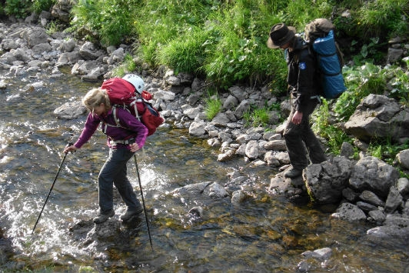
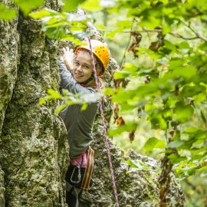
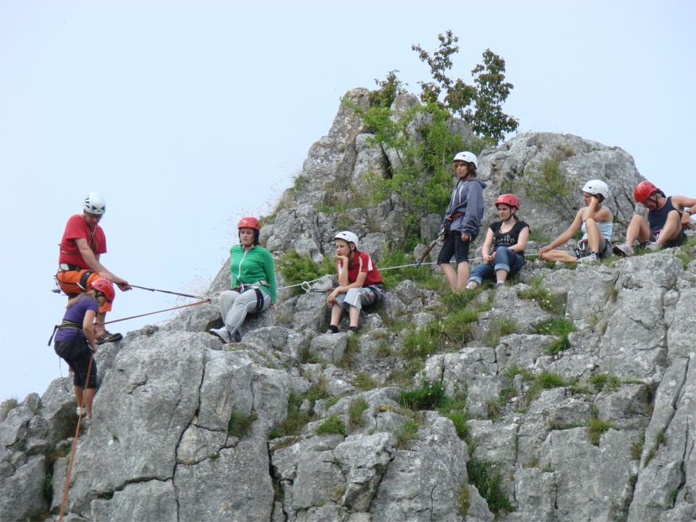
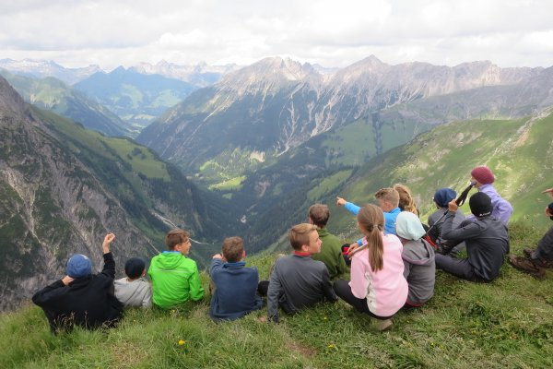
Alpenüberquerung- Die Große Herausforderung
Bei unserer Trekking-Tour quer durch die alpine Landschaft gibt es 2 Routen:
Route 1:
Oberstdorf bis Zams (7 Tage)
Route 2:
Oberstdorf bis Meran (11Tage)

Slide 14
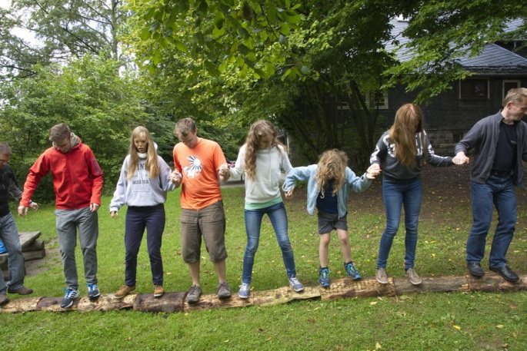
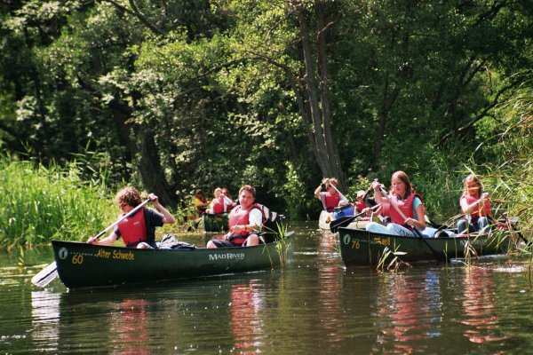
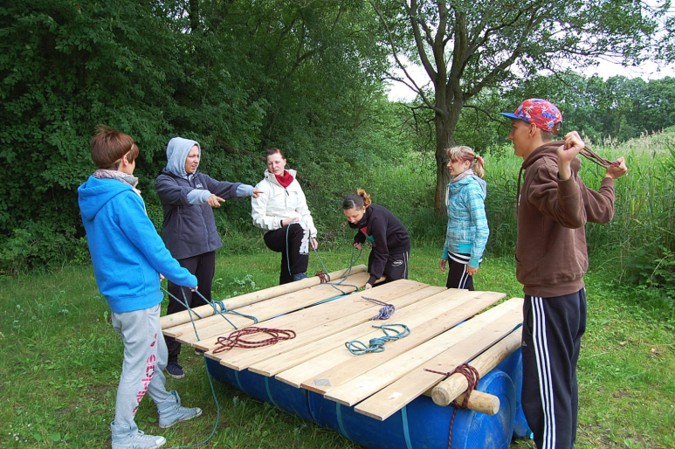
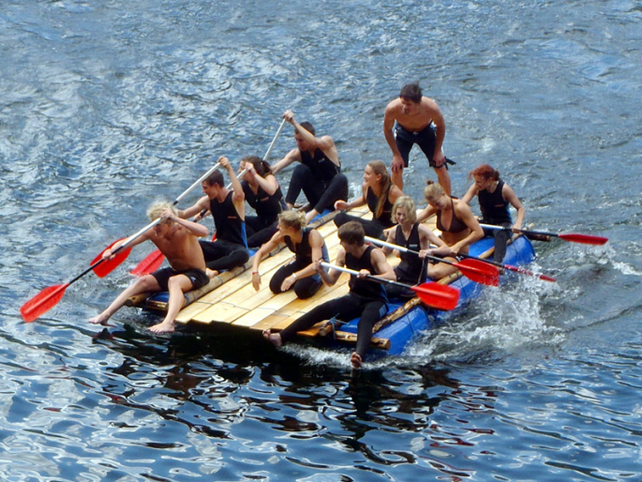
Paddelvergnügen in Mecklenburg
Möglichkeiten
Einführung in Paddel- und Sicherungstechniken
Tägliche Kanutouren
Radtour
Interaktions- und Geländespiele
Orientierungslauf mit Karte und Kompass
Nachtwanderung

Slide 15
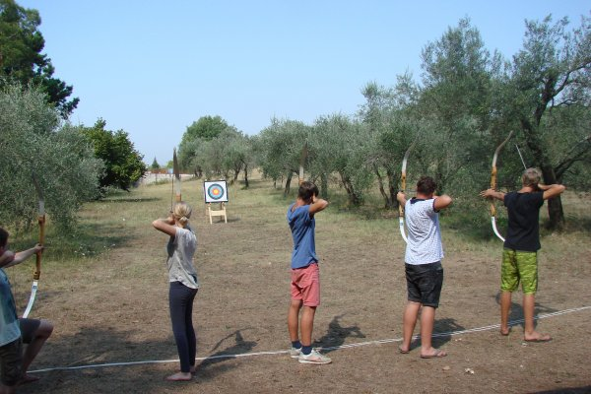
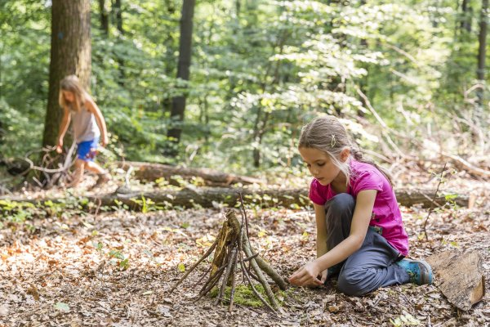
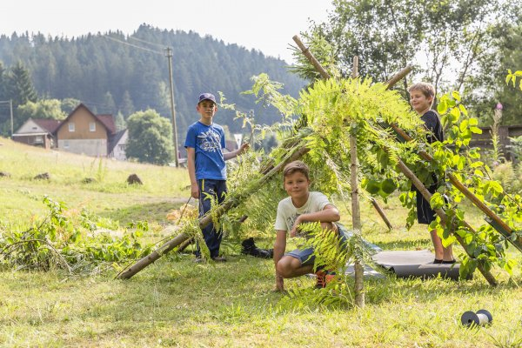
Die Reise zu sich selbst
Möglichkeiten
Orientierungslauf mit Karte und Kompass
Abenteuer- und Geländespiele
Das eigene Biwak bauen
Solo (Zeit mit sich allein in der Natur)
Persönliche Beratungsgespräche
Feuer machen
Bogenschießen

Slide 16
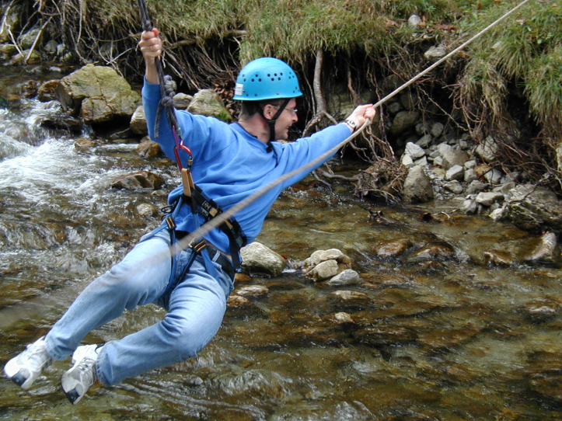
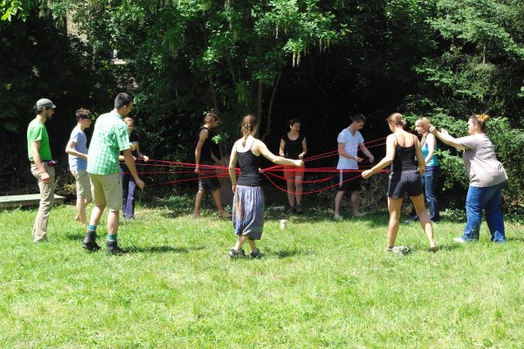
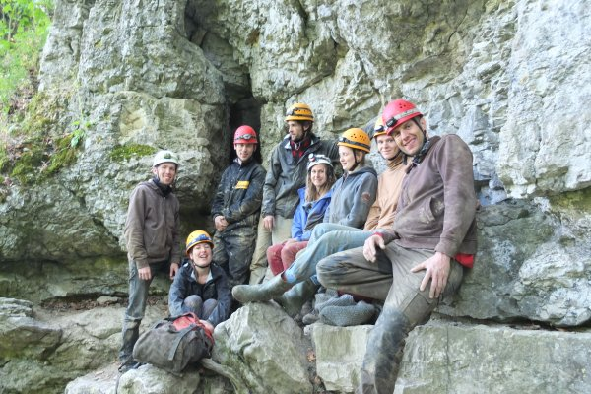
Teamtrainings und Firmenevents
Teamtrainings auf dem Firmengelände
Teamtrainings mit Seilelementen
Teamtrainings mit Klettern
Teamtrainings in der Wildnis
Teamtrainings im Kanu
Teamtrainings mit Bogenschießen

Slide 17
Wortschatz zum Thema:
die Gelegenheit, -en - okazja
die Sicherheit - bezpieczeństwo
die Erfahrung, -en- doświadczenie
die Mitverantwortung - współodpowiedzialność
das Risiko, -en- ryzyko
die Therapie, -n- terapia
die Motivation, -en- motywacja
das Erfolgserlebnis-se - poczucie spełnienia
das Gleichgewicht - równowaga
die Herausforderung - wyzwanie
die Aufgabe, -n- zadanie
die Persönlichkeitsentwicklung- -rozwój osobowości
die Beziehung- en- związek, kontakt
erreichen- osiągnąć

Slide 18
der Teilnehmer, - - uczestnik
das Abenteuer, - - przygoda
das Beratungsgespräch, -e - rozmowa z doradcą
die Wildnis - pustkowie, odludzie
das Bogenschießen - łucznictwo
verantwortlich- odpowiedzialny
klettern- wspinać się
das Kanu, -s - kajak
die Sicherungstechniken - system zabezpieczeń
das Körperbewusstsein - świadomość możliwości własnego ciała
das Umweltbewusstsein -świadomość ekologiczna

Slide 19
Bibliografie/Quellen:
http://www.new-institut.de/erlebnispaedagogik/ausbildung-erlebnispaedagogik-/
https://www.aventerra.de/definition-erlebnispaedagogik-bei-aventerra
http://www.planoalto.ch/

Slide 20
Vielen Dank
für Ihre Aufmerksamkeit
☺

